Slide 1

Základní škola a Mateřská škola Bílá Třemešná, okres Trutnov
Škola pro 21. století
Téma sady: Český jazyk pro I. stupeň ZŠ
Název: VY_32_INOVACE_
Autor: Mgr. Markéta Žižková
Číslo projektu: CZ.1.07/1.4.00/21.3315
Datum/období: Podzim

Slide 2
Anotace
Inovativní pomůcka k výuce českého jazyka pro 3. třídu základní školy. Úvod do vyjmenovaných slov po b – bydlit, obyvatel, byt. Časová dotace – se zápisem do notýsku - celá hodina.
První a druhý snímek – úvod, anotace.
Třetí snímek – vyjmenovaná slova po b.
Čtvrtý snímek – seznámení s vyjmenovaným slovem – bydlet – děti hledají slova příbuzná, po kliknutí na slovo vyjmenované se odkryje část obrázku.
Pátý snímek – upozornění na bydlo/bidlo.
Šestý snímek - seznámení s vyjmenovaným slovem – obyvatel – děti hledají slova příbuzná, po kliknutí na slovo vyjmenované se odkryje část obrázku. Po kliknutí na smajlíka se spustí písnička (www.youtube.com).
Sedmý snímek - seznámení s vyjmenovaným slovem – byt - děti hledají slova příbuzná, po kliknutí na slovo vyjmenované se odkryje část obrázku.
Osmý snímek – děti doplňují i/y, po kliknutí na správné i/y dojde k doplnění slova.
Devátý snímek - zápis slov vyjmenovaných a příbuzných do slovníčku.
Desátý snímek - zdroje

Slide 3
Vyjmenovaná slova po b
Být, bydlit, obyvatel, byt, příbytek, nábytek, dobytek, obyčej, bystrý, bylina, kobyla, býk, Přibyslav.

Slide 4
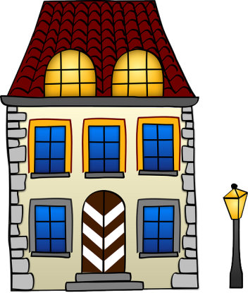
BYDLIT
Najdi slova příbuzná ke slovu bydlit
Každé slovo vysvětli a utvoř s ním větu
bydlo
obydlí
bitva
hbitý
bydlení
obilí
kabina
zabydlit
bydliště

Slide 5
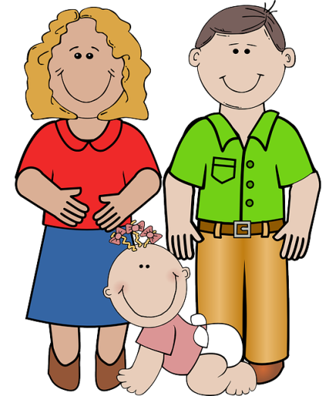
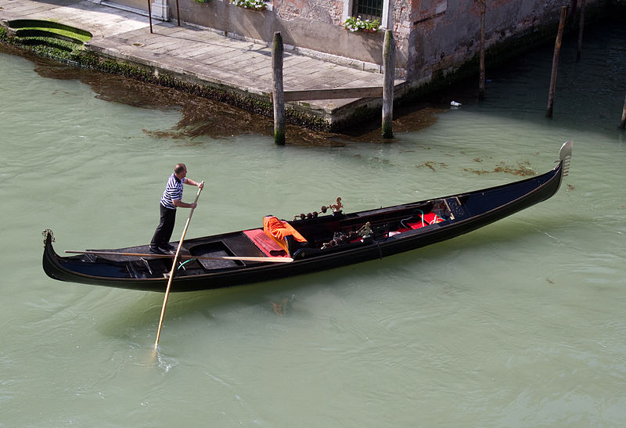
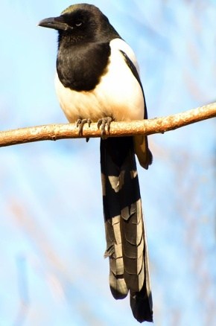
POZOR!
bydlo
bidlo
bydlo = živobytí, postavení
Př.: Pálí ho dobré bydlo.
bidlo = delší tyč, tyčka, hubený člověk
Př.: Pověs prádlo na bidlo.

Slide 6

OBYVATEL
Po splnění úkolů na mě klikni
Najdi slova příbuzná ke slovu obyvatel
Každé slovo vysvětli a utvoř s ním větu
obilí
neobyvatelný
obyvatelstvo
bída
bílá
obývat
obývací
sbírka

Slide 7
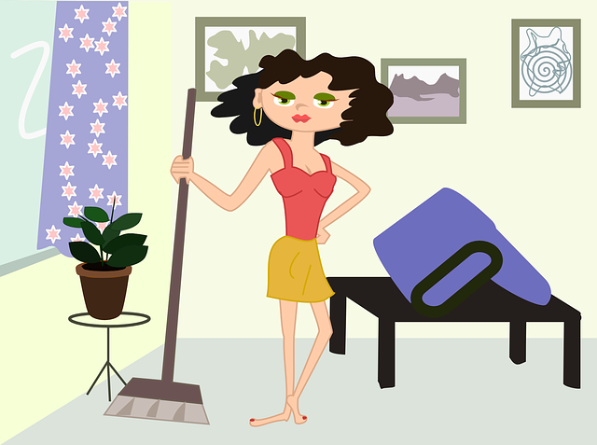
BYT
Najdi slova příbuzná ke slovu byt
Každé slovo vysvětli a utvoř s ním větu
babička
bytový
byteček
slabika
bytná
nebytový
holubička
Bytex
vlnobití

Slide 8
Zdůvodni pravopis.
Najdi přísloví, vysvětli je.
Pálí ho dobré b_ dlo.
y
i
Třít b_du s nouzí.
ý
í
Má b_t jako klícku.
y
i
Chlub_l se cizím peřím.
y
i
My jsme ob_vateli velkého města.
y
i
Je dlouhý jako b_dlo.
y
i
Můj strýc b_dlí na sídlišti.
y
i

Slide 9
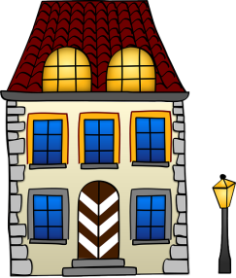


Zapiš si do slovníčku slovo vyjmenované a k němu slova příbuzná
BYDLIT
bydlo, bydlení, zabydlit, bydliště, obydlí
OBYVATEL
obyvatelstvo, obývat, obývací, neobyvatelný
BYT
Bytex, byteček, bytový, nebytový, bytná

Slide 10
Použité zdroje
Použitá literatura:
Český jazyk pro 3. ročník základní školy. Didaktis.
Internetové odkazy:
NEUVEDEN. http://pixabay.com/ [online]. [cit. 2.11.2013]. Dostupný na WWW: http://pixabay.com/cs/asociace-spole%C4%8Denstv%C3%AD-skupina-152746/
NEUVEDEN. http://pixabay.com/ [online]. [cit. 2.11.2013]. Dostupný na WWW: http://pixabay.com/cs/d%C5%AFm-dom%C3%A1c%C3%AD-m%C3%A1lo-lampy-budova-161041/
NEUVEDEN. http://pixabay.com/ [online]. [cit. 2.11.2013]. Dostupný na WWW: http://pixabay.com/cs/byt-%C4%8Di%C5%A1t%C4%9Bn%C3%AD-kreslen%C3%BD-film-d%C4%9Bv%C4%8De-162212/
NEUVEDEN. http://pixabay.com/ [online]. [cit. 2.11.2013]. Dostupný na WWW: http://pixabay.com/cs/pt%C3%A1k-pica-pica-corvidae-pt%C3%A1ci-164045/
HISGETT. http://commons.wikimedia.org/ [online]. [cit. 5.12.2013]. Dostupný na WWW: http://commons.wikimedia.org/wiki/File:Gondola_2_(7224012446).jpg
NEUVEDEN. http://pixabay.com/ [online]. [cit. 2.11.2013]. Dostupný na WWW: http://pixabay.com/cs/rodina-dosp%C4%9Bl%C3%AD-%C4%8Dlov%C4%9Bk-d%C3%ADt%C4%9B-matka-158141/

